Slide 1
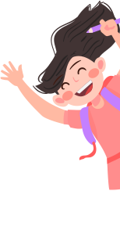
Trường tiểu học Phúc Lợi
Tự nhiên và xã hội

Slide 3
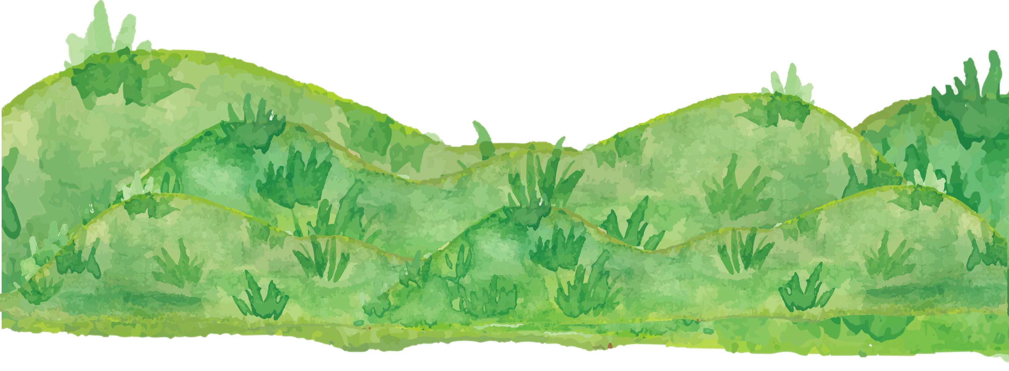
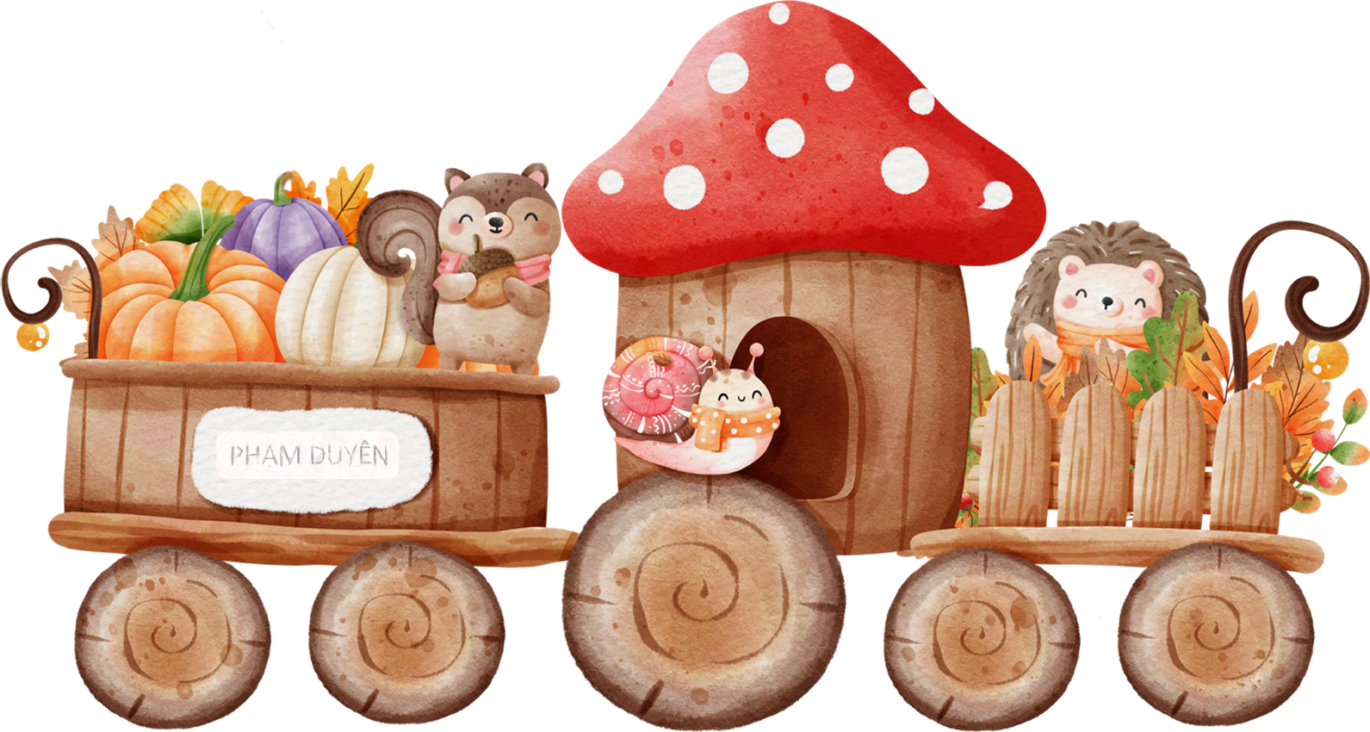
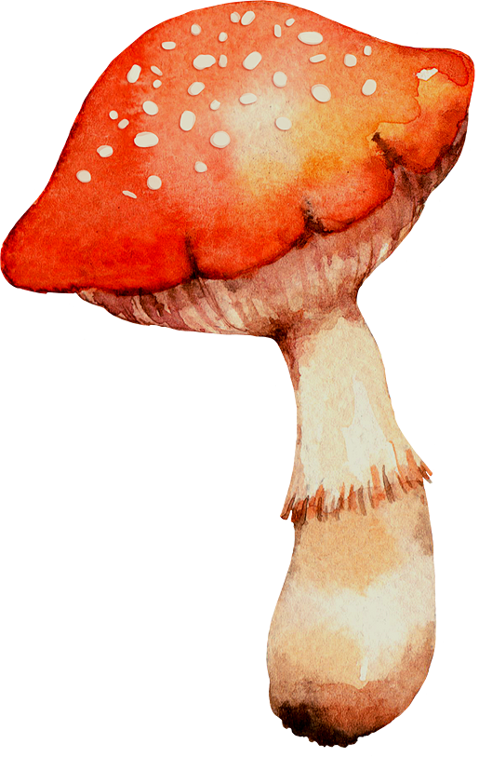
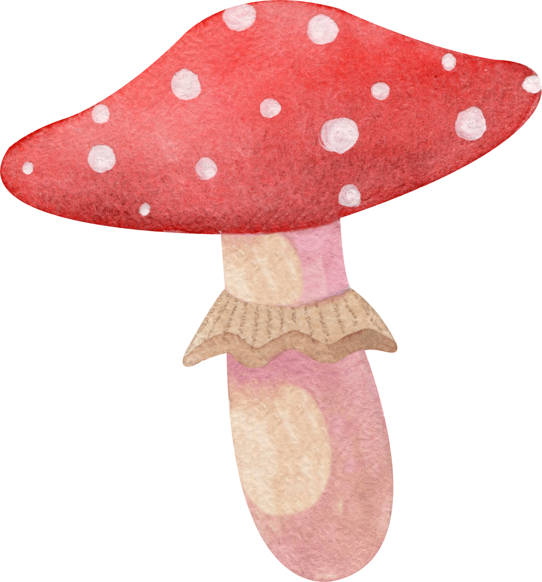
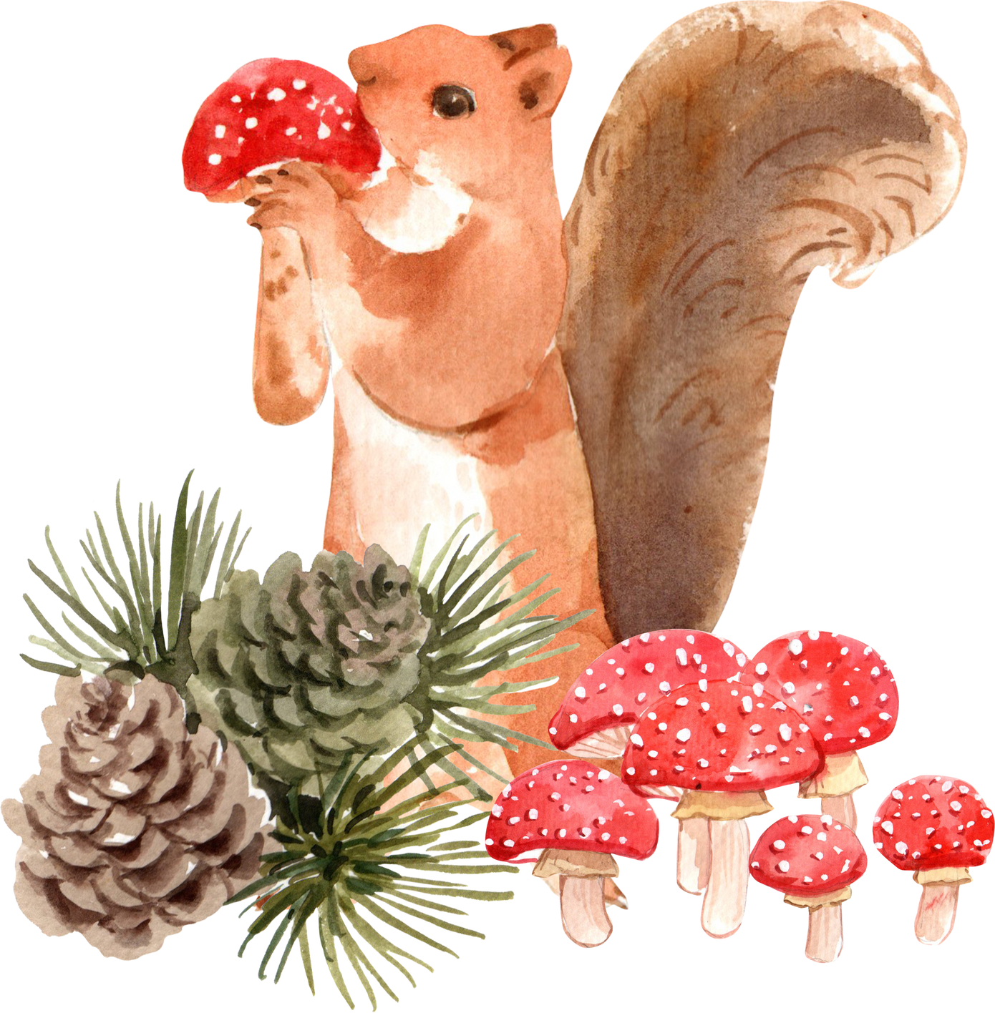
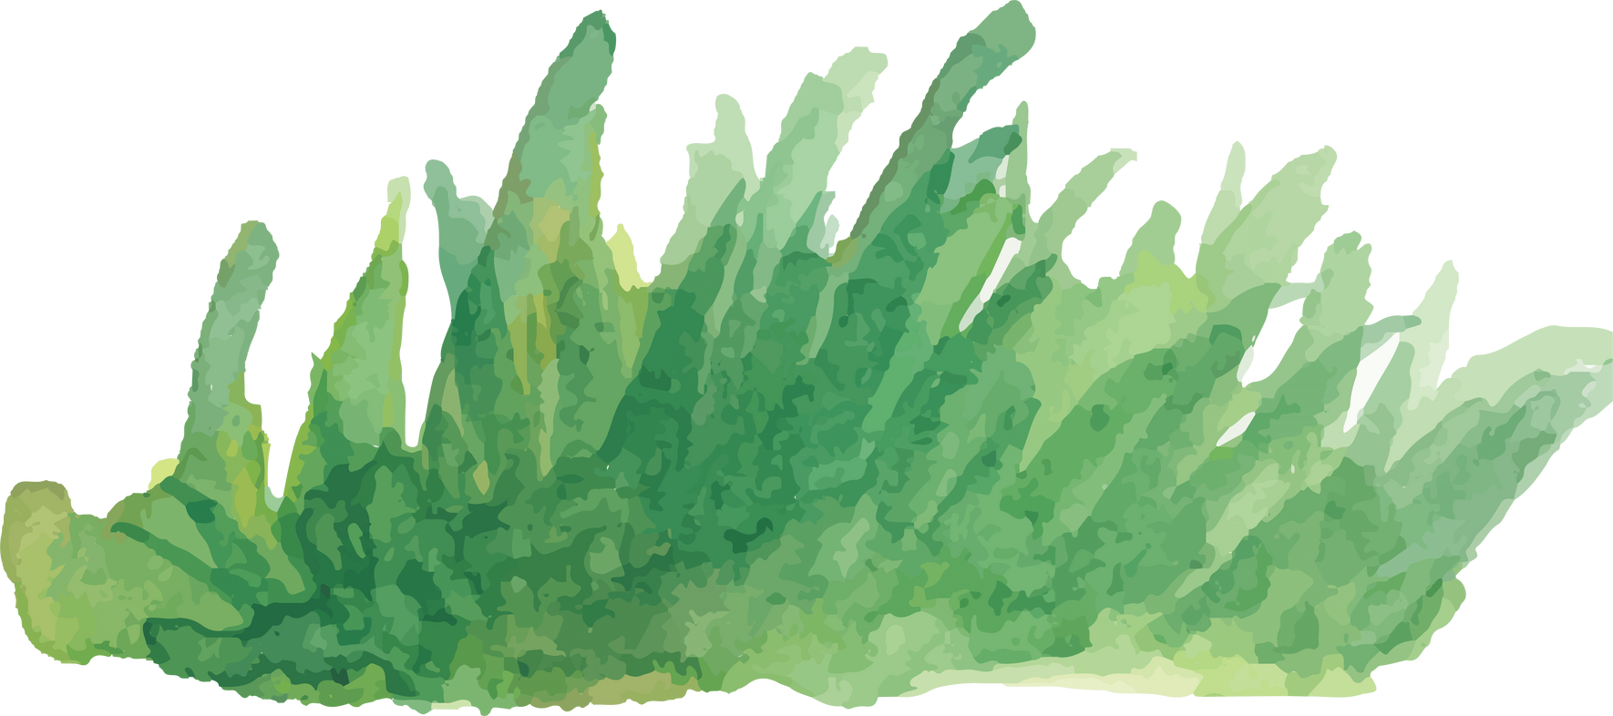
2

Slide 4
Câu 1: Không cho người lạ chạm vào bộ phận nào của cơ thể ?
Miệng, ngực , giữa hai đùi, mông.

Slide 5
Câu hỏi 2: Nói những cách có thể tự bảo vệ mình ?
Chạy kêu cứu, kể cho bố mẹ biết,
gọi cho tổng đài 111

Slide 6
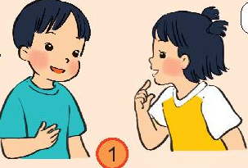
Mình thì …
Mình thường chải răng và súc miệng nước muối vào buổi tối, thế còn bạn?

Slide 7
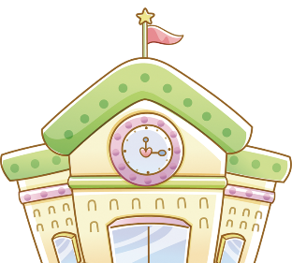
KẾT LUẬN
Rửa mặt, đánh răng
Thường xuyên tắm gội
Đến bác sĩ khám mắt
Đi nắng che ô
Không xem ti-vi quá gần
Không ăn đồ quá nóng
Không đến gần nơi có tiếng ồn

Slide 8
2. Chơi trò chơi: Chăm sóc “cây sức khỏe”

Slide 9
- Rửa tay trước khi ăn
- Ăn đủ bữa, đủ chất
Ăn đủ no
Đồ ăn ,thức uống sạch sẽ

Slide 10
- Không cho người lạ chạm vào cơ thể
- Hãy đi cùng bố mẹ và bạn bè .
- Gọi người lớn khi cần giúp đỡ .

Slide 11
- Rửa mặt, đánh răng
- Thường xuyên tắm gội

Slide 12
- Tập thể dục
Đi bộ
Nhảy dây
Bơi lội
Làm việc nhà
Chơi đàn

